Slide 1
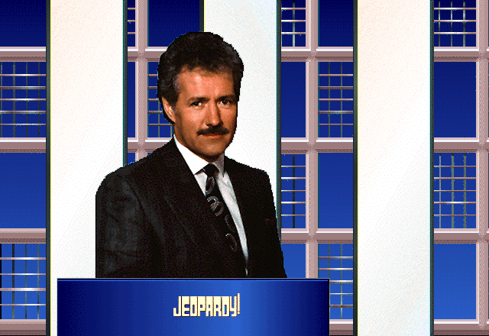


Slide 2
Colores

Slide 3
Números

Slide 4
Ropa

Slide 5
Descripción
de personas

Slide 6
Artículos
(el, la, los, las)

Slide 7
Personas
hispanas

Slide 8
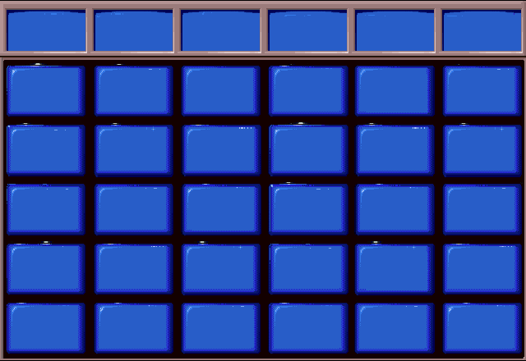
Números
Descripción
de personas
Artículos
(el, la, los, las)
Personas
hispanas
Colores
Ropa
$100
$100
$100
$100
$100
$100
$200
$200
$200
$200
$200
$200
$300
$300
$300
$300
$300
$300
$400
$400
$400
$400
$400
$400
$500
$500
$500
$500
$500
$500

Slide 9
¿Qué color es?

Slide 10
¿Qué color es?

Slide 11
¿Qué color es?

Slide 12
¿Qué color es?

Slide 13
¿Qué color es?

Slide 14
¿Qué número es?
7 + 4

Slide 15
¿Qué número es?
7 x 2

Slide 16
¿Qué número es?
25 - 7

Slide 17
¿Qué número es?
9 x 3

Slide 18
¿Qué número es?
6 x 6

Slide 19
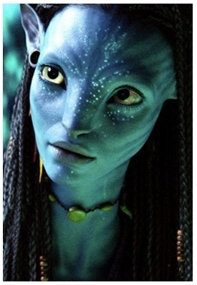
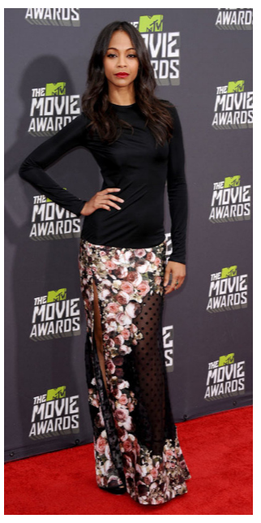
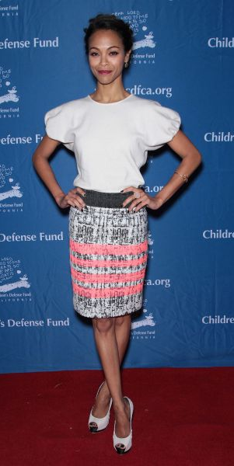
¿Qué lleva Zoe Saldaña?
Notes:
Zoe Yadira Saldaña Nazario, nació en Nueva Jersey pero a los 9 años se mudó a la Rep. Dominicana, películas: Pirates of the Caribbean, Colombiana, Star Trek, Avatar, Guardians of the Galaxy. Padre dominicano y madre puertorriqueña.

Slide 20
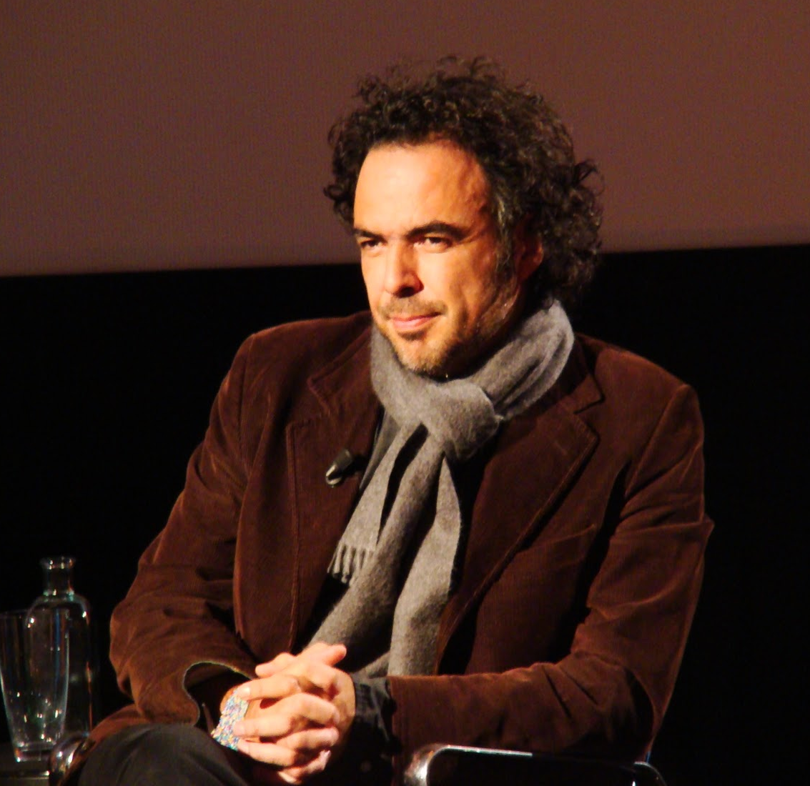
¿Qué lleva Alejandro González Iñárritu?
Notes:
Director y productor de cine, mexicano, películas: Amores perros, Babel, Biutiful, Birdman (2015 Oscar por mejor director, mejor película y mejor guión original)

Slide 21
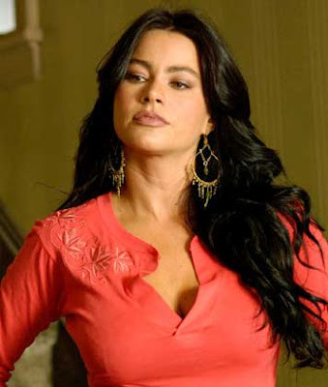
¿Qué lleva Sofía Vergara?
Notes:
Sofía Margarita Vergara Vergara, colombiana, mejor conocida en el programa de TV Modern Family

Slide 22
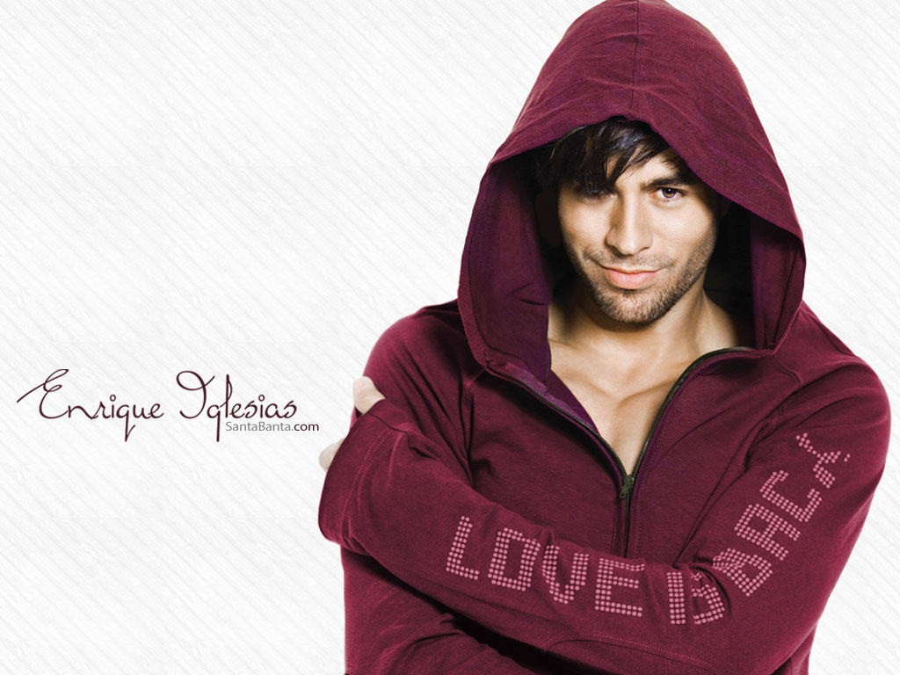
¿Qué lleva Enrique Iglesias?
Notes:
Enrique Miguel Iglesias Preysler nació en Madrid

Slide 23
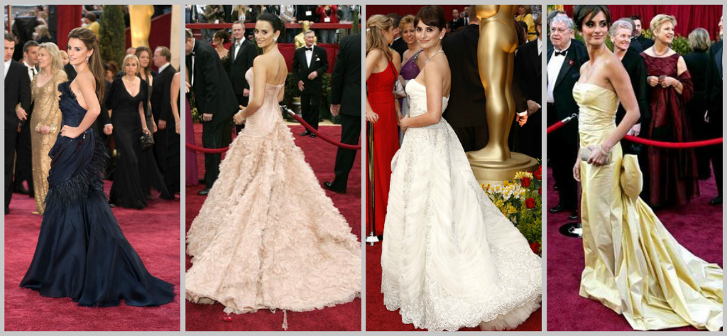
¿Qué lleva Penélope Cruz?
Notes:
Penélope Cruz Sánchez nació en Madrid.

Slide 24
Una persona que
no habla mucho
es _____.

Slide 25
Una persona que
no es joven
es _____.

Slide 26
Una persona que
no es bonita
es _____.

Slide 27
Una persona que
no es trabajadora
es _____.

Slide 28
pelo blanco =
pelo _____

Slide 29
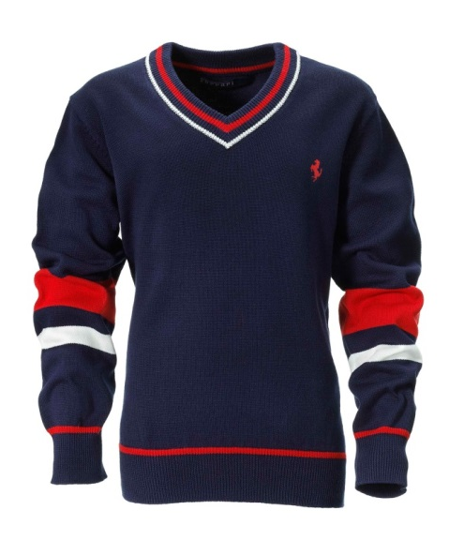
__suéter

Slide 30
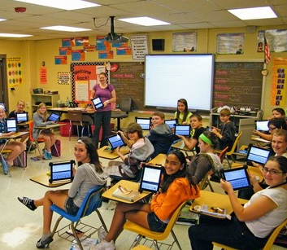
__ clases

Slide 31



___ universidad

Slide 32
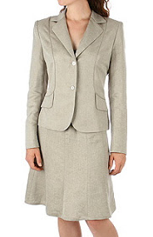
___ traje

Slide 33
¡¡Doble
del día!!

Slide 34
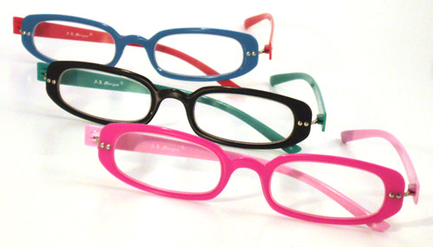
___ lentes

Slide 35
Los hispanos tienen
_____ apellidos.

Slide 36
Nombre de la primera
astronauta hispana
en el espacio.

Slide 37
Nombre de la
actriz dominicana
que triunfa con
Avatar y Star Trek.

Slide 38
Jennifer López y
Marc Anthony
son de _____.

Slide 39
Cameron Díaz,
Gloria Estefan
y Pitbull son
____ (nacionalidad)

Slide 40
Double
Jeopardy!!

Slide 41
Más ropa

Slide 42
Más números

Slide 43
Más colores

Slide 44
Opuestos

Slide 45
Concordancia de
sustantivo y adjetivo

Slide 46
Celebraciones
hispanas

Slide 47
Concordancia
sustantivo
y adjetivo
Celebraciones
hispanas
Más ropa
Más números
Más colores
Opuestos
$200
$200
$200
$200
$200
$200
$400
$400
$400
$400
$400
$400
$600
$600
$600
$600
$600
$600
$800
$800
$800
$800
$800
$800
$1000
$1000
$1000
$1000
$1000
$1000

Slide 48
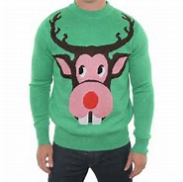
¿Qué ropa lleva?

Slide 49
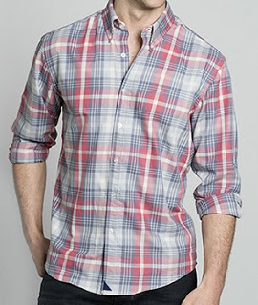
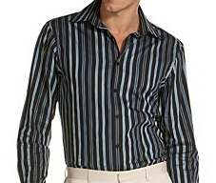
¿Qué ropa lleva?

Slide 50
¡¡Doble
del día!!

Slide 51
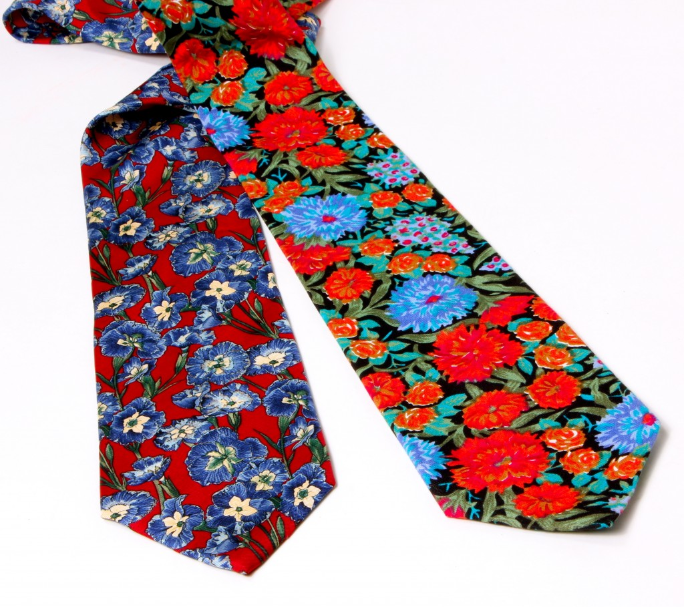
¿Qué son?

Slide 52
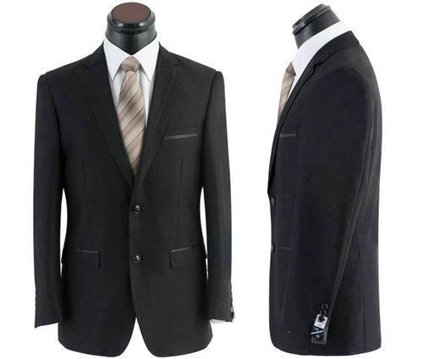
¿Qué es?

Slide 53
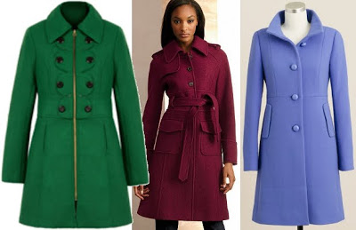
¿Qué ropa lleva?

Slide 54
¿Qué número es?
45 ÷ 3

Slide 55
¿Qué número es?
72 ÷ 6

Slide 56
¿Qué número es?
66 ÷ 3

Slide 57
¿Qué número es?
65 - 35

Slide 58
¿Qué número es?
17 + 30

Slide 59
¿Qué color es?

Slide 60
¿Qué color es?

Slide 61
¿Qué color es?

Slide 62
¿Qué color es?

Slide 63
¿Qué color es?

Slide 64
largo

Slide 65
alto

Slide 66
Rizado/
ondulado

Slide 67
delgado

Slide 68
generoso

Slide 69
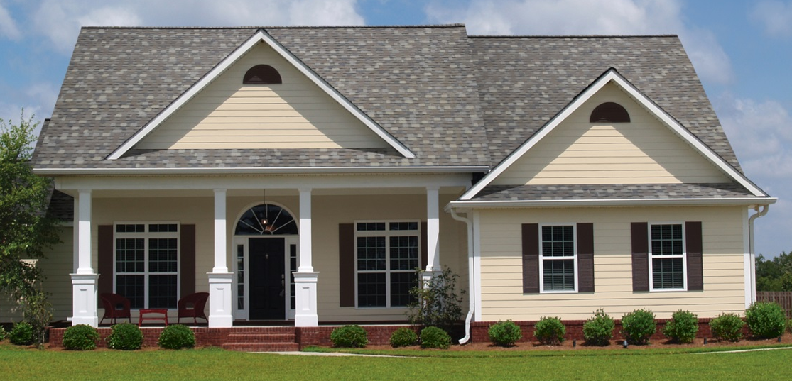
casa
bonito

Slide 70
mujeres
conservador

Slide 71
amigo
egoístas

Slide 72
zapatos
pequeño

Slide 73
faldas
elegante

Slide 74
La Placita Olvera
está en ____.
(ciudad)

Slide 75
El Festival de
la Calle Ocho
se celebra
en ____. (estado)

Slide 76
blank

Slide 77
El Festival de
la Parada
se celebra
en ____ (estado)

Slide 78
El Via Crucis
se celebra
en ____. (estado)

Slide 79
El Festival Peruano
de Paterson
se celebra
en ____. (estado)

Slide 80
Jeopardy
final
personas

Slide 81
Nombre de la puertorriqueña
que es miembro de la
Corte Suprema de Justicia
de los Estados Unidos.

Slide 82
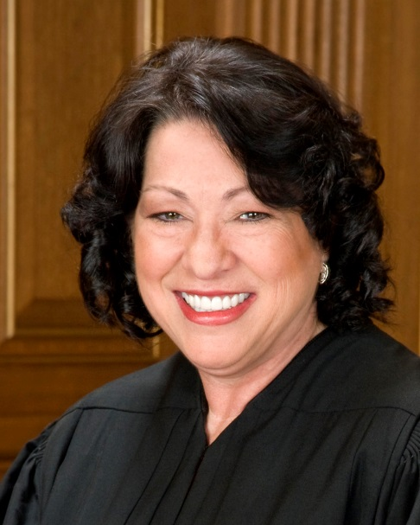
Sonia
Sotomayor

